Slide 1
স্বাগতম

Slide 2
পরিচিতি
শিক্ষক পরিচিতি
পাঠ পরিচিতি
মোঃ আবুল হাসেম মিয়া
শ্যামপুর বহুমূখী হাইস্কুল অ্যান্ড কলেজ, ঢাকা -১২০৪।
মোবাইল নং ০১৯৪৪২৯৯১৪৭
দশম শ্রেণি
উচ্চতর গণিত(অধ্যায়-১৩)
বিশেষ পাঠ-পরিমিতি
আজকের পাঠঃগোলক ও সমবৃত্তভূমিক কোণকের আয়তন এবং পৃষ্ঠতলের ক্ষেত্রফল
নির্ণয়।

Slide 3
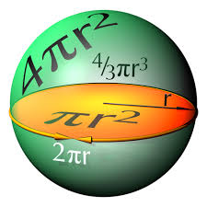
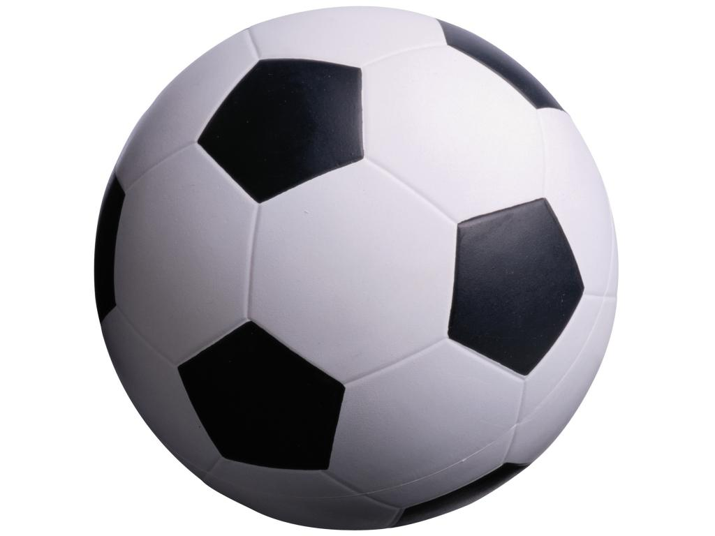
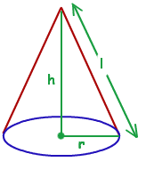
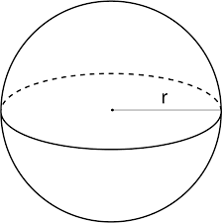
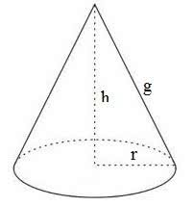
লক্ষ্য করঃ
পাশের চিত্র গুলোর আকৃতি কীরূপ?

Slide 4
গোলক ও কোণক

Slide 5
শিখন ফলঃ
এই পাঠ শেষে শিক্ষার্থীরা –
ক) গোলক ও কোনক কী তা বলতে পারবে
খ) গোলক ও কোনকের আয়তন ও পৃষ্ঠ তলের
ক্ষেত্রফল সম্পর্কিত সূত্রের ধারনা লাভ করবে
গ)সূত্র প্রয়োগ করে গোলক ও কোনকের আয়তন
ও পৃষ্ঠতলের ক্ষেত্রফল নির্ণয় করতে পারবে।

Slide 6
গোলকঃ
কোনো অর্ধবৃত্ত ক্ষেত্রের ব্যাস কে অক্ষ ধরে ঐ ব্যাসের চতুর্দিকে অর্ধবৃত্তকে একবার ঘুরিয়ে আনলে যে ঘনবস্তু উৎপন্ন হয় তাকে গোলক বলে। গোলকের ব্যাসার্ধ r হলে,
গোলকের পৃষ্ঠতলের ক্ষেত্রফল=4
গোলকের আয়তন= ঘনএকক
h উচ্চতায় তলচ্ছেদে উৎপন্ন বৃত্তের ব্যাসার্ধ= একক।
বর্গ একক
কোণকঃ
কোনো সমকোণী ত্রিভুজের সমকোণ সংলগ্ন একটি বাহুকে অক্ষ ধরে তার চতুর্দিকে ত্রিভুজটিকে একবার ঘুরিয়ে আনলে যে ঘনবস্তু উৎপন্নহয়, তাকে সমবৃত্তভূমিক কোণক বলা হয়।
কোণকের উচ্চতা h , ভূমির ব্যাসার্ধ r এবং হেলানো উচ্চতা l হলে,কোণকের বক্রতলের ক্ষেত্রফল= বর্গ একক
কোণকের সমগ্রতলের ক্ষেত্রফল=বক্রতলের ক্ষেত্রফল+ ভূমিতলের ক্ষেত্রফল= বর্গ একক
কোণকের আয়তন= ঘনএকক

Slide 7
একক কাজঃ
4 সে. মি. ব্যাসের একটি লৌহ গোলক কে পিটিয়ে সে .মি. পুরু একটি বৃত্তাকার লৌহপাত প্রস্তুত করা হল। ঐ গোলকের আয়তন নির্ণয় কর।
সমাধানঃ
লৌহ গোলকের ব্যাসার্ধ , r = সে . মি .
গোলকের আয়তন = ঘন একক
= ঘন সে. মি
= ঘনসে.মি.।

Slide 8
জোড়ায় কাজঃ
6 সে. মি. ব্যাসার্ধ বিশিষ্ট একটি গোলকের পৃষ্ঠতলের ক্ষেত্রফল ও আয়তন নির্ণয় কর।
সমাধানঃ
দেয়া আছে, গোলকের ব্যাসার্ধ , r = 6 সে .মি.
গোলকের পৃষ্ঠতলের ক্ষেত্রফল= বর্গ সে.মি.
বর্গ সে.মি.
বর্গ সে.মি.
বর্গ সে.মি.
বর্গ সে.মি.(প্রায়)
ঘনসে.মি.
গোলকের আয়তন=
ঘন সে .মি.
ঘন সে .মি.
ঘন সে .মি.(প্রায়)

Slide 9
দলগত কাজঃ
একটি সমবৃত্তভূমিক কোণকের উচ্চতা 8 সে. মি. এবং ভুমির ব্যাসার্ধ 6 সে .মি. হলে , সমগ্রতলের ক্ষেত্রফল ও আয়তন নির্ণয় কর।
সমাধানঃ
দেয়া আছে, সমবৃত্তভূমিক কোণকের উচ্চতা,h=8 সে. মি .
এবং ভূমির ব্যাসার্ধ, r=6 সে .মি.
কোণকের হেলানো উচ্চতা ,
সে.মি.
কোণকের সমগ্রতলের ক্ষেত্রফল=
বর্গ সে.মি.
বর্গ সে.মি
বর্গ সে.মি
বর্গ সে.মি (প্রায়) Ans.
আবার , কোণকের আয়তন=
ঘন সে.মি.
ঘন সে.মি.
ঘন সে.মি.
ঘন সে.মি.(প্রায়) Ans.

Slide 10
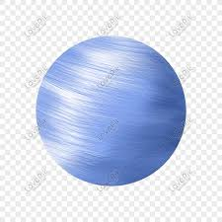
মূল্যায়নঃ
ক)
?
খ) কোণকের সমগ্রতলের ক্ষেত্রফল=?
গ) গোলকের পৃষ্ঠতলের ক্ষেত্রফল =?
ঘ) গোলকের আয়তন = ?

Slide 11
বাড়ির কাজঃ
একটি সমবৃত্তভূমিক কোণাকৃতি তাঁবুর উচ্চতা 8 মিটার এবং এর ভূমির ব্যাস 50 মিটার।
ক) তাঁবুটির হেলানো উচ্চতা নির্ণয় কর।
খ) তাঁবুটি স্থাপন করতে কত বর্গ মিটার জমির প্রয়োজন হবে? তাঁবুটির ভিতরের শূন্য স্থানের পরিমাণ নির্ণয় কর।
গ) তাঁবুটির প্রতি বর্গ মিটার ক্যানভাসের মূল্য 125 টাকা হলে, ক্যানভাস বাবদ কত খরচ হবে?

Slide 12
ধন্যবাদ

